Slide 1


Pagamentos e Recebimentos: Apuração, da Extinção dos débitos ao Ressarcimento
Bruno Carvalho
Auditor Fiscal da Fazenda Estadual
Coordenador do GT de Reforma Tributária do Estado

Slide 2
Sumário
Apuração
  Conceito Apuração Assistida
  Noções da DERE
Extinção dos Débitos
  Regime de Créditos
  Formas de Pagamento
  Split Payment
  Conta Corrente por documento
Ressarcimentos
  Formas e Prazos

Slide 3
Apuração Assistida
ICMS/ISS
CBS/IBS
Documento Fiscal
Apuração
Documento Fiscal
Apuração
Pagamento
Débito
Pagamento
Débito
Extinção

Slide 4
Noções da DERE
DERE = Declaração de Regimes Especiais
  Usada para quem não usa a apuração assistida
    Serviços Financeiros
    Planos de Saúde
    Concursos de Prognósticos (Loterias/BETs)
    Tabeliães, registradores de imóveis, juntas comerciais e outros relativos a imóveis
    Sociedades Anônima de Futebol
https://www.cgibs.gov.br/declaracao-de-regimes-especificos-dere

Slide 5
Regime de Créditos
(LC 214/25) Art. 45. Para cada período de apuração, o contribuinte deverá apurar, separadamente, o saldo do IBS e da CBS, que corresponderá à diferença entre os valores:
I - do IBS e da CBS incidentes sobre as operações ocorridas no período de apuração; e
II - do IBS e da CBS incidentes sobre as operações de que trata o inciso I deste caput que tenham sido extintos, no próprio período de apuração, mediante (...):
EXCETO
Operações com Agronegócio não contribuinte;
Operações com materiais reciclados;
Operações com bens usados;
Transporte por autônomo não contribuinte;
Serviços Financeiros;

Slide 6
Formas de Extinção de Débito
(LC 214/25) Art. 27. Os débitos do IBS e da CBS decorrentes da incidência sobre operações com bens ou com serviços serão extintos mediante as seguintes modalidades:
I - compensação com créditos, respectivamente, de IBS e de CBS apropriados pelo contribuinte, nos termos dos arts. 47 a 56 e das demais disposições desta Lei Complementar;
II - pagamento pelo contribuinte;
III - recolhimento na liquidação financeira da operação (split payment), nos termos dos arts. 31 a 35 desta Lei Complementar;
IV - recolhimento pelo adquirente, nos termos do art. 36 desta Lei Complementar; ou
V - pagamento por aquele a quem esta Lei Complementar atribuir
responsabilidade.

Slide 7
Recolhimento na Liquidação Financeira
(Split Payment)
Conceito
Tipos
  “Inteligente” – LC 214/25, Art. 32, §3º
  “Padrão”– LC 214/25, Art. 32, §4º
  Simplificado – LC 214/25, Art. 33
Efeito do Split na data de pagamento do tributo – LC 214/25, Art. 34

Slide 8
Conta Corrente por Documento Fiscal
Entradas
Saídas

Slide 9
Conta Corrente por Documento Fiscal
Entradas
Saídas
Pagamento
Antecipado
Pagamento
Adquirente

Slide 10
Conta Corrente por Documento Fiscal
Entradas
Saídas
Apuração Final:
400+600 = 1000
Split Payment em 2x
Split Pago
Split Payment em 10x

Slide 11
Ressarcimentos
Tipo de Ressarcimento | Prazo Processamento | Base Legal LC 214/25
Split Payment a maior | 3 dias úteis | Art. 32
Pagamento Antecipado a maior | 3 dias úteis | Art. 35
Contribuinte classificado como bom contribuinte | 30 dias | Art. 39, I e Art 40
Contribuinte não classificado como bom contribuinte | 60 dias | Art. 39, II e Art 40
Pedidos superiores a 150% do saldo devedor médio de CBS/IBS e não referente a ativo imobilizado | 180 dias | Art 39, III e Art 40
Ressarcimento SEMPRE mediante pedido do contribuinte!
Vedado transferência de créditos entre contribuintes

Slide 12
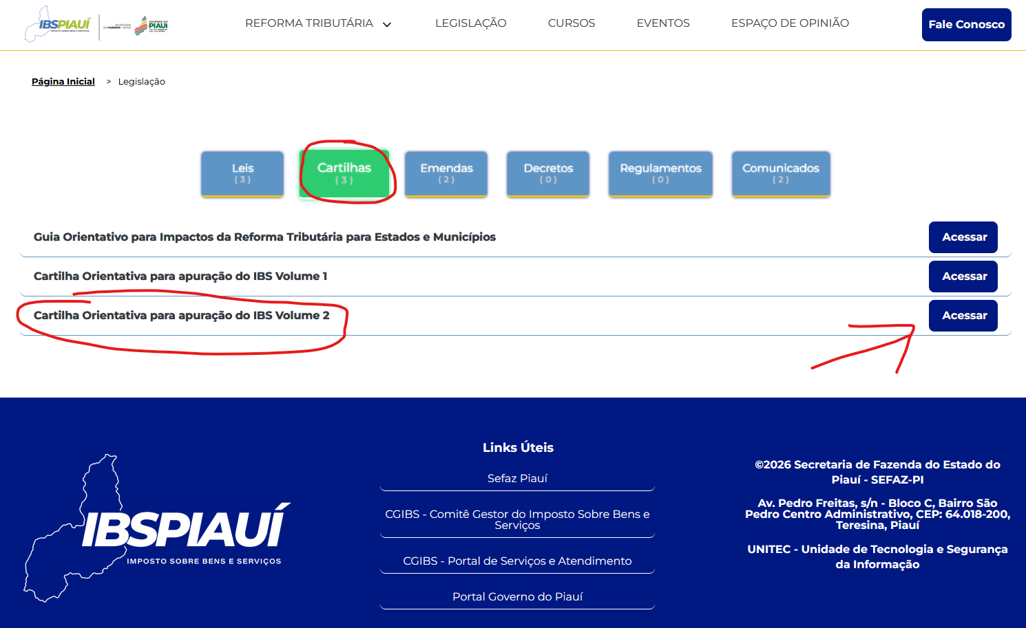
Conclusão
Atenção para transição com obrigações de ICMS/ISS coexistindo com CBS/IBS

